Slide 1
ДО НАЧАЛА
Включи запись встречи
Убедись, что запись включена и только после этого стартуй
R E C
Маркетинговая аналитика на основе данных

Slide 2
4
УНИВЕРСИТЕТ ИННОПОЛИС · ЛЕТНИЙ ТРИМЕСТР 2026
Маркетинговая аналитика
На основе больших данных
День 4 — Аналитика диджитал кампаний, сквозная аналитика
Максим Попов · Ведущий курса

Slide 3
КАЛЕНДАРЬ ЗАНЯТИЙ
РАСПИСАНИЕ
29 июля → 2 августа
Лекции
и экзамен
Конец курса
29 июля
среда
18:00–21:00
день 4
Оставшиеся встречи
31 июля
пятница
18:00–21:00
день 5
Финальные занятия и экзамен по курсу. Сохрани даты и время заранее, чтобы не потерять ритм.
1 августа
суббота
10:00–12:00
день 6
2 августа
воскресенье
10:00
ЭКЗАМЕН
Маркетинговая аналитика · курс
Все занятия проходят в конце июля — начале августа; экзамен вынесен на воскресенье отдельно.

Slide 4
ЗАЧЕМ ЕГО ПРИДУМАЛИ
ИСТОРИЯ ФОРМАТА
Научить инженера передавать знания
ISW
1978
Запрос от системы колледжей
Instructional Skills Workshop
Совет директоров колледжей БК идёт в Министерство образования
Некоммерческая инициатива
1979
Дуг Керр запускает пилот
Vancouver Community College; первый воркшоп — август 1979
Колледжи набирали практиков: сильная профессия, ноль педагогической подготовки. Учить нужно было, не отрывая от работы.
1980
Cariboo College: фасилитаторы на местах
Подготовка фасилитаторов внутри института — ключ к росту
Сейчас
Сеть без владельца
ISW → FDW → TDW; колледжи и университеты по всему миру
Максим Попов · Продакт-менеджер

Slide 5
СЕГОДНЯ
1
О ведущем курса
О чем мы поговорим
2
Рекап того, что было в первые 3 дня
3
Маркетинг vs. реклама
4
Диджитал маркетинг, перформанс маркетинг
5
Формула рекламы
6
Сегментация от инструментария
День 4 · Маркетинговая аналитика

Slide 6
ЦЕЛЬ ЛЕКЦИИ
1
Познакомиться с ведущим
Что хотим
получить
2
Понять формат работы и логику курса
3
Взглянуть на ландшафт рынка рекламы РФ
День 4 · Маркетинговая аналитика

Slide 7
1
ЧАСТЬ ПЕРВАЯ
О ведущем курса
Карьерный трэк, ключевые клиенты, опыт.

Slide 8
БАНКИ И ФИНТЕХ · КОМАНДА 20+
ОПЫТ · 2017–2021
От специалиста до руководителя группы
MGCom
Marketing
Specialist
→
Project
Manager
→
Head of
Group
Digital-агентство · Москва
5 лет 2017–2021
20+ человек в команде
300+ млн. ₽ в год (2021) маркетингового бюджета под управлением
ПРОДУКТЫ
Кредитные карты
Карты рассрочки
Дебетовые карты
Брокерское обслуживание
РКО
МФО
ЧЕМ ЗАНИМАЛСЯ
Digital-маркетинговая стратегия · выполнение ключевых метрик · управление командой · клиентский сервис
Максим Попов · Продакт-менеджер

Slide 9











ОПЫТ РАБОТЫ
Клиенты, с которыми я работал

Slide 10
ПАРТНЁРСТВО В АГЕНТСТВЕ
ОПЫТ · 2015–2017
Драйвер выручки – продажа лидов по CPA
Gilmark
2 года
2015–2017
10+ клиентов
в постоянной работе
10-15 млн ₽
бюджета в год
Digital-агентство · Казань
Младший партнёр
ЧЕМ ЗАНИМАЛОСЬ АГЕНТСТВО
Контекстная реклама
Таргетинг
SEO-продвижение
Агентство полного цикла: платный трафик, SEO, SMM, сквозная аналитика и CRM для малого и среднего бизнеса.
SMM и email
amoCRM и аналитика
Мобильная разработка
ЧТО ЭТО ДАЛО
Партнёрская роль — это ответственность за экономику агентства: загрузка команды, маржинальность проектов, удержание клиентов. Первое место, где я смотрел не только на CPA, но и на то, из чего складывается прибыль.
Максим Попов · Продакт-менеджер

Slide 11
С ЧЕГО ВСЁ НАЧИНАЛОСЬ
ОПЫТ · 2014–2015
Полный цикл в одних руках
Фриланс
Яндекс.Директ
трафик
→
Лендинги
конверсия
→
Яндекс.Метрика
замер
Контекст, лендинги, аналитика
Один за всю воронку
ЧТО ВХОДИЛО В РАБОТУ
Сбор семантики
Настройка кампаний
Минус-слова и ставки
Малый бизнес: реклама, посадочные страницы и замер результата под ключ. Без команды и без разделения ролей.
Вёрстка лендингов
Настройка целей
Отчёты по конверсиям
ЧТО ЭТО ДАЛО
Когда вся воронка на тебе, цепочка видна целиком: сколько стоил клик, сколько кликов дошло до заявки и во что в итоге обошёлся клиент. Первая точка, где юнит-экономика перестала быть теорией.
Максим Попов · Продакт-менеджер

Slide 12
ТЕКУЩАЯ ЗАНЯТОСТЬ
СЕГОДНЯ
Четыре трека
Сейчас
ПРОДУКТ
ПРЕПОДАВАНИЕ
Четыре параллельных трека
Product Lead, MNTX
Financial Management
Платёжные решения для рынка LATAM
Юнит-экономика, финмоделирование, оценка бизнеса
Продакт-менеджер
ИНВЕСТИЦИИ
ТЕХНОЛОГИИ
Основная занятость — продукт. Преподавание, инвестиции и работа с ИИ идут параллельно и подпитывают друг друга.
Частный инвестор
ИИ-энтузиаст
Акции и облигации, прямые инвестиции
Широкое активное ежедневное применение
ПОЧЕМУ ЭТО ВАЖНО ДЛЯ КУРСА
Курс собран из практики, а не из учебника: продуктовые решения, собственный портфель и преподавание питают друг друга. Кейсы на парах приходят из этой же работы.
Максим Попов · Продакт-менеджер

Slide 13
2
ЧАСТЬ ВТОРАЯ
Рекап предыдущих лекций
Маркетинговые фреймворки, AI и ML в маркетинге, Сегментация клиентов

Slide 14
1
Лекция 1

Slide 15
ЛЕКЦИЯ 1 · О ЧЁМ ГОВОРИЛИ
ЛЕКЦИЯ 1 · РЕЗЮМЕ
Маркетинговые фреймворки
Фреймворки
Маркетинговые фреймворки и стратегии
Продажи vs маркетинг
Эволюция 1.0 → 5.0
Push против pull: разовая сделка против системного спроса
От продукта к клиенту, ценностям, digital и данным с AI
Стратегический слой
Как маркетинг структурирует задачу до того, как считать метрики и строить модели.
4P / 7P · 4C · STP
Зачем аналитика
Классические рамки: сегмент, таргет, позиционирование
Доходность сегментов, выбор каналов, точки роста
→ дальше: как эти вопросы решает AI и ML
Маркетинговая аналитика · курс

Slide 16
КАК СМЕЩАЛСЯ ФОКУС
ЛЕКЦИЯ 1 · РАЗБОР
От продукта — к данным о клиенте
1.0 → 5.0
1.0
Продукт
Произвести и продать товар
Эволюция маркетинга по Котлеру
2.0
Клиент
Удовлетворить потребности клиента
Рамка, не инструмент
3.0
Ценности
Смыслы, миссия, влияние бренда
За нумерацией — один реальный сдвиг: центр маркетинга двигался от продукта к клиенту, а затем к данным о нём. Версии — удобная упаковка этого тренда.
4.0
Digital
aware → appeal → ask → act → advocate
5.0
Данные + AI
Прогноз, персонализация, эксперименты
Маркетинговая аналитика · курс

Slide 17
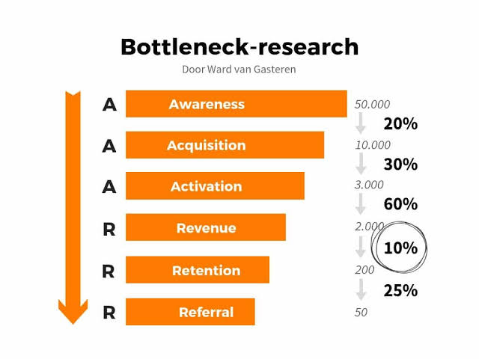

Slide 18
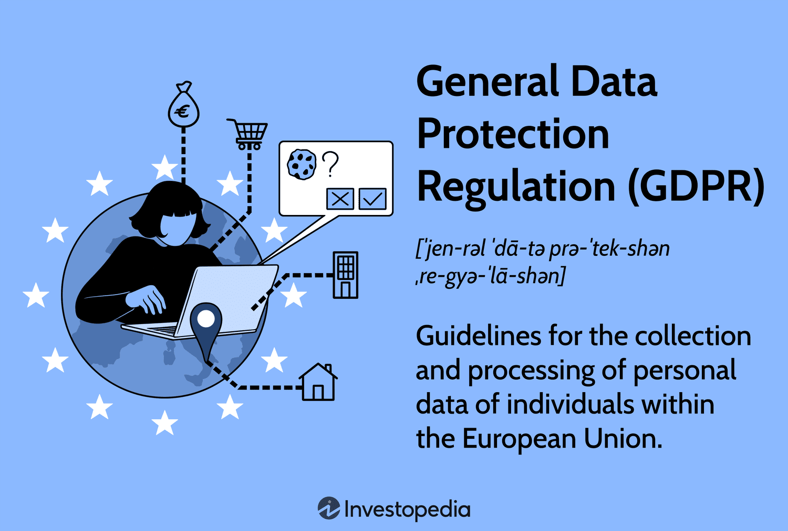

Slide 19
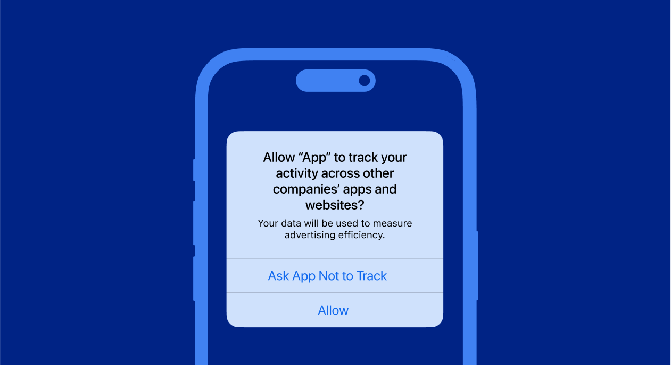

Slide 20
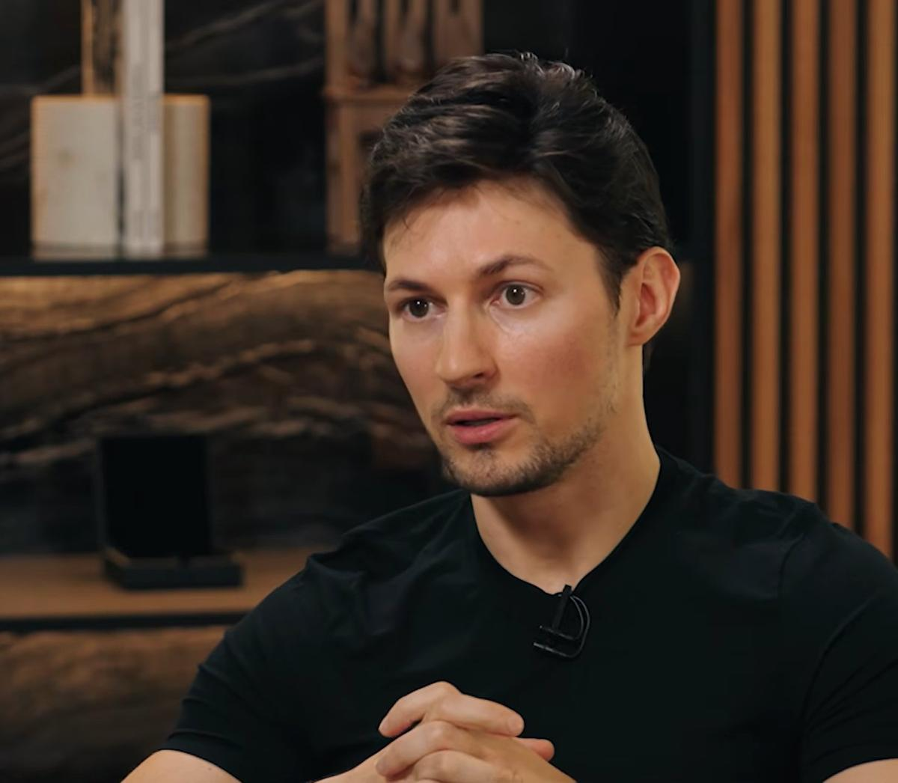

Slide 21
ЕСЛИ ПРОДУКТ СИЛЬНЫЙ
ПРОВОКАЦИЯ
«Сильному продукту не нужен маркетинг»
Дуров
Сильный продукт
Сильный продукт снижает цену распространения.
Pull важнее push
Его легче советовать, обсуждать и пробовать без скидок и давления.
Тезис про то, что сильный продукт сам запускает органическое распространение. Для маркетолога это не оскорбление, а диагностический критерий.
Вопрос для дискуссии: маркетинг ускоряет рост или компенсирует слабость продукта?
Маркетинговая аналитика · курс

Slide 22
ЧЕМ СИЛЬНЕЕ ПРОДУКТ
БАЛАНС СИЛ
Тем меньше нужно маркетинга — и наоборот
Продукт × маркетинг
СИЛА ПРОДУКТА
Обратная зависимость
опыт → органика → доверие
Сила снижает CAC
НУЖНО МАРКЕТИНГА
Чем больше ценности и органики в продукте, тем меньше его приходится «толкать» бюджетом.
push + скидки + бюджет
Сильный
Средний
Слабый
маркетинг усиливает
маркетинг ищет PMF
маркетинг маскирует
Маркетинговая аналитика · курс

Slide 23
ПРОДВИЖЕНИЕ ЗАВИСИТ ОТ ЗРЕЛОСТИ КАТЕГОРИИ
ПРИМЕР РЫНКА
GPT в 2023 и «ещё один ИИ» в 2026 — разные задачи
GPT 2023
AI 2026
Новая vs зрелая категория
GPT · 2023
AI · 2026
· новизна сама продаёт
· люди показывают демо друг другу
· PR дешевле закупки
· категория ещё объясняется
· шум и усталость рынка
· фичи быстро копируются
· нужно позиционирование
· доверие дороже внимания
Контекст решает
Один и тот же инструментальный класс может требовать принципиально разного маркетинга в разные годы.
Сильный маркетинг начинается с ответа: почему именно нас должны заметить?
Маркетинговая аналитика · курс

Slide 24
ЗДОРОВЫЙ СПЛИТ СТАРТАПА
СТАРТАП
70% маркетинг / 30% разработка
70 / 30
Здоровый сплит
70% маркетинг: бюджет, продажи, упаковка
30% dev
Не допиливать вечно
На ранней стадии опасно тратить весь ресурс на разработку. Нужна проверка спроса, канала и готовности платить.
Маркетинг
Dev
Вывод
первые клиенты
CAC
канал
MVP
события
итерации
есть спрос?
платят?
растём?
Это не бухгалтерская норма, а защита от ловушки «сначала доделаем продукт».
Маркетинговая аналитика · курс

Slide 25
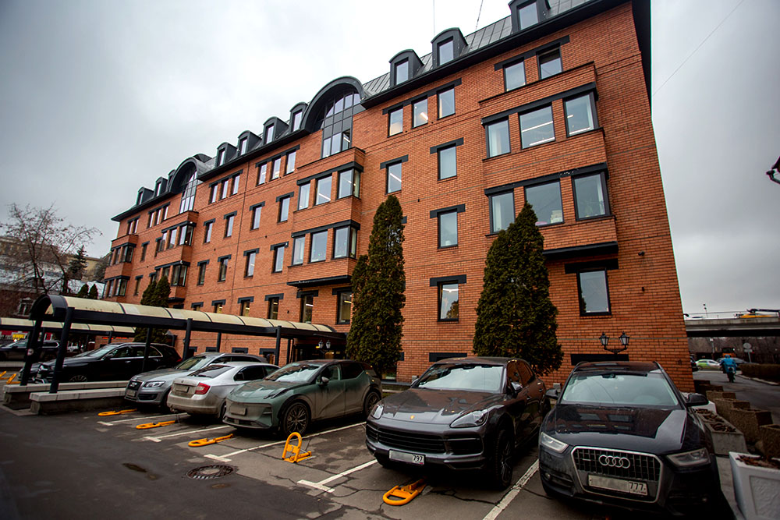

Slide 26


Slide 27
КЕЙС КАРЬЕРНОГО ПЕРЕХОДА
ПЕРЕХОД В ПРОДУКТ
Из маркетинга в продукт: когда хочется чинить не трафик, а экономику
Локо банк
Почему уходят из маркетинга
Клик
Заявка
Скоринг
Выдача
LTV
→
→
→
→
маркетинг
маркетинг
продукт
продукт
продукт
Воронка длиннее клика
Маркетинг быстро показывает проблему: трафик есть, заявки есть, но деньги появляются только в нижней части воронки.
Маркетинг
Продукт
Экономика
дешевле заявка
выше CR лендинга
одобрение
выдача
повтор
CAC
LTV
payback
Если хочешь влиять на весь денежный контур — логично идти в продукт.
Маркетинговая аналитика · курс

Slide 28
СНАЧАЛА СТРАТЕГИЯ, ПОТОМ ТАКТИКА
ЛЕКЦИЯ 1 · РАЗБОР
Сначала STP, затем 4P
Фреймворки
STP · СТРАТЕГИЯ — кому и каким
4P / 7P · 4C · STP
Segmentation
кто есть на рынке
→
Targeting
с кем работаем
→
Positioning
каким нас видят
Два уровня, не один список
4P → 4C · ТАКТИКА — что крутим (и чьими глазами)
4P · ВЗГЛЯД КОМПАНИИ
4C · ВЗГЛЯД КЛИЕНТА
STP — стратегия: кому продаём и каким хотим казаться. 4P — тактика: какие рычаги под это крутим. 4C — те же рычаги глазами клиента, а не из кабинета.
Product
→
Consumer
Price
→
Cost
Place
→
Convenience
Promotion
→
Communication
7P для услуг и цифровых продуктов: + People + Process + Physical Evidence
Маркетинговая аналитика · курс

Slide 29
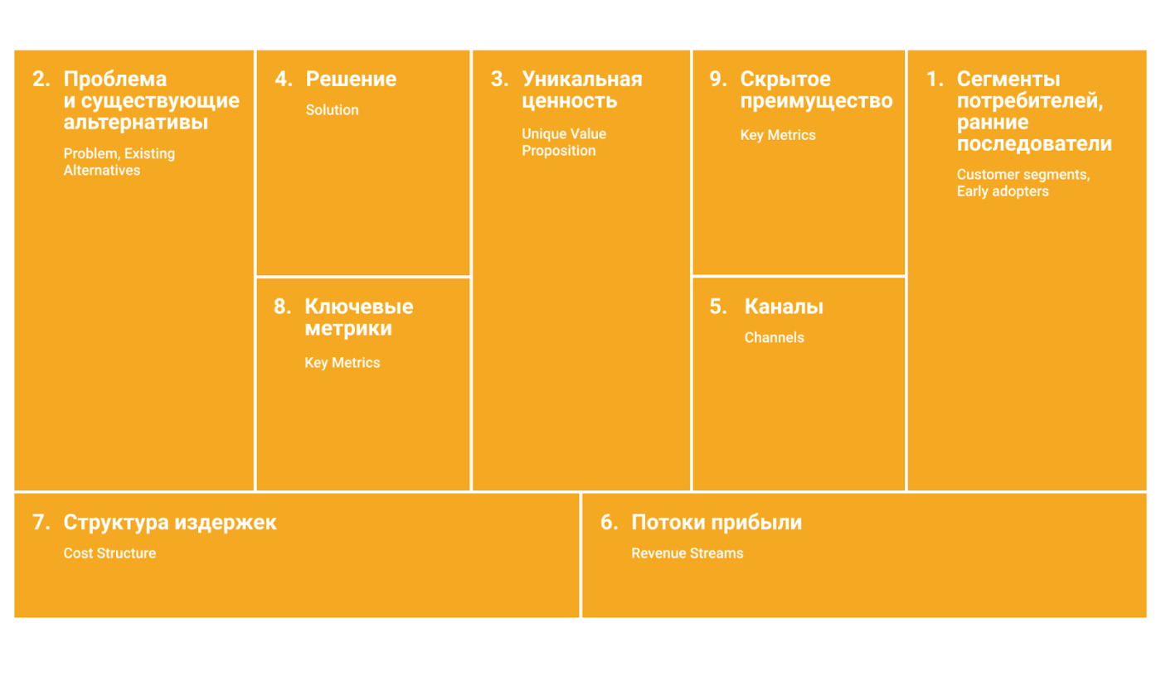

Slide 30
2
Лекция 2

Slide 31
ЛЕКЦИЯ 2 · О ЧЁМ ГОВОРИЛИ
ЛЕКЦИЯ 2 · РЕЗЮМЕ
AI и ML в маркетинге
AI и ML
Искусственный интеллект в маркетинге
AI · ML · DL
От цели к модели
Имитация поведения → обучение на данных → нейросети
Бизнес-цель → данные → алгоритм → пилот → KPI → масштаб
Инструментальный слой
AI/ML применяют не ради технологии, а ради конкретной бизнес-задачи маркетинга.
Типы задач
Как оценивать
Регрессия, классификация, кластеризация, рекомендации
Supervised и unsupervised, ошибки I и II рода, ROC / AUC
→ дальше: сегментация как первый рабочий инструмент
Маркетинговая аналитика · курс

Slide 32
ML, КОТОРЫЙ ВЫ ЗАПУСКАЛИ НЕ ЗАДУМЫВАЯСЬ
ЛЕКЦИЯ 2 · РАЗБОР
Как работает look-alike
Look-alike
МЕХАНИКА — ОТ SEED К АУДИТОРИИ
Похожие аудитории
Seed
ваши покупатели
→
Скоринг
похожесть каждого
→
Порог %
отсечка по скору
→
Аудитория
верхушка списка
Самый массовый ML
ПОД КАПОТОМ классификация и скоринг схожести; у крупных площадок — нейросетевые эмбеддинги (DL)
«Похож на купивших» — не то же самое, что «купит». Модель честно отвечает на свой вопрос; ваш ли это вопрос — зависит от seed и метрики.
ПОДВОХ
Похож на купивших ≠ купит. Грязный seed → похожие на грязь. И порог оптимизирует похожесть с откликом, а не вашу нижнюю воронку — модель может быть отличной, а ROI слабым.
Маркетинговая аналитика · курс

Slide 33
3
Лекция 3

Slide 34
ЛЕКЦИЯ 3 · О ЧЁМ ГОВОРИЛИ
ЛЕКЦИЯ 3 · РЕЗЮМЕ
Сегментация клиентов
Сегментация
Как превращать данные в действия
Цикл PCAR
Критерии
Plan → Collect → Analyze → Report и решение
Гео, демо, поведение, психография, транзакции
Практический слой
Сегментация полезна только тогда, когда для каждой группы есть своё действие.
Когорты и RFM
Кластерный анализ
Recency, Frequency, Monetary; сравнение по когортам
K-means и иерархия: похожие клиенты и товары
→ дальше: оценка кампаний и A/B-тесты
Маркетинговая аналитика · курс

Slide 35
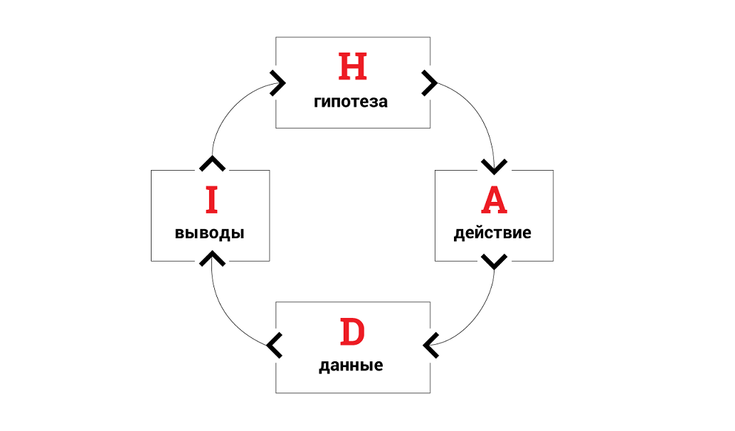

Slide 36
КОГДА НАРЕЗКА НЕ ДОХОДИТ ДО ДЕЛА
ЛЕКЦИЯ 3 · РАЗБОР
Сегменты схлопываются на закупке
Последняя миля
МАРКЕТОЛОГ НАРЕЗАЛ
РЕКЛАМЩИК ЗАКУПИЛ
Где ломается сегментация
«Чемпионы» RFM
→
Стандартный инвентарь
Действие важнее нарезки
«Спящие ценные»
→
· широкие интересы
Новые с высоким LTV
→
· гео + возраст
Сегмент существует не на слайде, а в том, что вы с ним делаете. Если действие одинаковое — сегментов нет, как бы красиво их ни нарезали.
· look-alike 5–10 %
Отток на грани
→
· то, что есть в наличии
Продуманная нарезка стоит ноль, если на активации все сегменты уходят в одну закупку. Сегмент живёт только в отдельном действии — своём креативе, оффере, ставке. Нет действия — нет сегмента.
Маркетинговая аналитика · курс

Slide 37
3
ЧАСТЬ ТРЕТЬЯ
Рекламный рынок РФ
О рекламе, о маркетинге, о продукте,

Slide 38
МАРКЕТИНГ × ПРОДУКТ
Кто такой продакт.
Кто такой маркетолог.
Одна воронка: кто приводит спрос, а кто превращает его в ценность и деньги.
МАРКЕТОЛОГ
ПРОДАКТ
управляет спросом и вниманием
управляет ценностью и экономикой

Slide 39
КЛАССИЧЕСКИЙ МАРКЕТИНГ VS РЕКЛАМА
БАЗОВОЕ РАЗЛИЧИЕ
Маркетинг решает «что и кому», реклама — «где и как показать»
Маркетинг
vs реклама
Стратегия и закупка
КЛАССИЧЕСКИЙ МАРКЕТИНГ
РЕКЛАМА
· сегмент и инсайт
· позиционирование
· оффер и цена
· бренд и доверие
· канал закупки
· креатив / объявление
· ставки и частота
· клик, показ, конверсия
Не одно и то же
Реклама — один из инструментов маркетинга. Маркетинг шире: рынок, аудитория, предложение, цена, упаковка, каналы.
Плохая реклама может испортить хороший маркетинг. Но хорошая реклама не спасает пустой оффер.
Маркетинговая аналитика · курс

Slide 40


Slide 41
МАРКЕТИНГ И БУЛЛШИТ
ЭТИКА
Маркетинг — это как подать, не прибегая к прямой лжи
Bullshit
Граница подачи
OK
Подать сильнее
выбрать акцент, образ, формулировку
Ложь запрещена
OK
Упростить
сделать сложное понятным без искажения
В маркетинге действительно много преувеличений и театра. Но прямая ложь разрушает доверие и часто незаконна.
Соврать
обещать то, чего продукт не делает
STOP
STOP
Скрыть важное
убрать условия, которые меняют решение клиента
Правило: можно усиливать правду, но нельзя подменять её.
Маркетинговая аналитика · курс

Slide 42
ДИДЖИТАЛ МАРКЕТИНГ
КАНАЛЫ
Digital переносит маркетинг в среду, где контакт можно измерить
Digital
маркетинг
Среда и инструменты
ПЛОЩАДКИ
ДАННЫЕ
поиск, соцсети, медиа, приложения, маркетплейсы
клики, показы, события, аудитории, конверсии
Измеримый контакт
Digital — это маркетинг в цифровой среде: поисковые системы, соцсети, приложения, сайты, CRM, email и push.
CRM
КРЕАТИВЫ
email, push, сегменты, жизненный цикл клиента
лендинги, баннеры, видео, офферы, тексты
Digital хорош тем, что связывает коммуникацию с действием пользователя.
Маркетинговая аналитика · курс

Slide 43
ПЕРФОРМАНС МАРКЕТИНГ
ПЕРФОРМАНС
Performance покупает не показы, а измеримый результат
Performance
Маркетинг на результат
Канал
Клик
Заявка
Продажа
Деньги
→
→
→
→
аудитория
визит
лид
клиент
LTV
CPA / CAC / ROAS
Performance — это часть digital, где закупку оценивают через измеримый бизнес-результат: лид, заказ, клиент, выручку.
Метрики
Риск
CTR · CPC · CR · CPA · CAC · ROMI
оптимизировать верх, забыв про качество клиента
Performance силён, когда есть связка с продуктовой экономикой.
Маркетинговая аналитика · курс

Slide 44
DATA-DRIVEN ПОДХОД
ДАННЫЕ
Не «мне кажется», а «какую гипотезу проверяем?»
Data-driven
От мнения к замеру
1
Гипотеза
что должно измениться и почему
Гипотеза → тест
2
Метрика
как поймём, что стало лучше
Data-driven не означает «верить только цифрам». Это означает проверять решения на данных и признавать неопределённость.
Эксперимент
аудитория, период, контроль
3
4
Решение
масштабируем, меняем или откатываем
Данные не заменяют мышление. Они дисциплинируют спор.
Маркетинговая аналитика · курс

Slide 45
КЛАССИЧЕСКИЙ МАРКЕТИНГ
ТЁМНАЯ СТОРОНА
Идеальная коррумпированная топка
Классика
Идеальная топка
Почему топка
Что продают
бюджеты большие, эффект размазан, цикл длинный
статус, охваты, исследования, фестивали, продакшн
Коррупционный риск
Чем дальше результат от прямого измерения, тем проще продавать красивые смыслы, связи и «стратегию» без проверки эффекта.
Где защита
Главный вопрос
прозрачные тендеры, бенчмарки, пост-анализ
какое решение изменится после этих расходов?
Не вся классика коррупционна. Но среда создаёт удобные условия для непрозрачности.
Маркетинговая аналитика · курс

Slide 46
ТИПИЧНЫЙ МАРКЕТИНГОВЫЙ СПЛИТ · РФ
ДИНАМИКА КАНАЛОВ
2018 → 2022 → 2026: от дуополии к экосистемам
Сплит
2018–2026
2018
Яндекс Директ + Google Ads: ~70%
Рынок РФ
внутри: бренд 10–20%, поиск 30–40%, РСЯ/КМС 10–20%; таргет VK / myTarget / Meta* — ~20% плюс прочее
Директ+Google 70%
Target 20%
10%
Сначала сжался, потом расширился
2022
Упрощение ландшафта: Яндекс ~60%, VK/myTarget ~30%
2018: Google и Meta ещё доступны. 2022: рынок схлопнулся в Яндекс + VK. 2026: в сплит входят маркетплейсы, Telegram и классифайды.
Google Ads и Meta* выпадают из закупки; Direct перегревается, CRM и ретаргетинг становятся обязательными
Яндекс 60%
VK/myTarget 30%
10%
2026
Экосистемы + retail media: Яндекс ~40%, VK ~15–20%, marketplace ~20–30%
добавляются Ozon, WB, Яндекс Маркет, Авито, Telegram / инфлюенсеры; у e-com retail media может быть 30–50%
Яндекс 40%
VK 18%
Retail media 27%
15%
Маркетинговая аналитика · курс
Важно: это не универсальная норма бюджета, а рабочий ориентир для performance/leadgen на рынке РФ.

Slide 47
ФОРМУЛА РЕКЛАМЫ
ФОРМУЛА
Канал + объект продвижения + инструмент аналитики
Реклама
Три обязательных элемента
КАНАЛ
ОБЪЕКТ
АНАЛИТИКА
→
→
где покупаем внимание
что продвигаем
как узнаём результат
Без аналитики нет рекламы
Реклама как управляемая система существует только там, где есть канал, объект продвижения и инструмент измерения.
Пример
Ошибка
Яндекс Директ + карта рассрочки + Метрика/CRM
закупить трафик и не связать его с продажей
Без третьего элемента рекламный бюджет превращается в веру.
Маркетинговая аналитика · курс

Slide 48
СЕГМЕНТАЦИЯ ОТ ИНСТРУМЕНТАРИЯ
СЕГМЕНТАЦИЯ
Покупаем не «людей», а доступные типы спроса и таргетинга
От
инструмента
BR
Покупка бренда
самый горячий спрос, но часто уже созданный
Как закупает рекламщик
S
Прямой поиск
категорийные запросы с явным намерением
Доступный инвентарь
N
Косвенный поиск / РСЯ
шире охват, слабее намерение
В performance-среде сегменты часто рождаются не из психографии, а из того, что площадка позволяет купить.
T
Таргетинг
интересы, look-alike, ретаргетинг, демография
CRM
Собственные базы
email, push, ретеншн и реактивация
Маркетинговая аналитика · курс

Slide 49


Slide 50
КАК ПРОДАТЬ БОЛЬШЕ, ЧЕМ ПРОСТО ПОИСК
АТРИБУЦИЯ
Attribution, brand lift, brand awareness
Модели
атрибуции
LC
Last click
вся ценность у последнего перехода
Кому записать продажу?
DATA
Data-driven
вклад канала оценивается по данным
Больше, чем поиск
BL
Brand lift
замер изменения знания и отношения к бренду
Если оценивать только последний клик, почти всегда победит брендовый поиск. Тогда верхняя воронка будет казаться бесполезной.
BA
Brand awareness
рост узнаваемости и будущего спроса
Атрибуция — это не истина, а управленческая модель распределения бюджета.
Маркетинговая аналитика · курс

Slide 51
СКВОЗНАЯ АНАЛИТИКА
СКВОЗНАЯ АНАЛИТИКА
Кейс Совести: связать рекламный клик с банковским результатом
Совесть
QIWI банк
Кейс
Клик
→
Заявка
→
Анкета
→
Одобрение
→
Активация
utm
lead
данные
скоринг
покупка
От клика до клиента
Сквозная аналитика нужна, когда верхняя метрика обманывает: заявки есть, но качество клиентов и экономика могут отличаться по каналам.
Без сквозной
Со сквозной
оптимизируем CPL и получаем дешёвые плохие заявки
видим выдачи, активации, LTV и реальный CAC
Вывод: digital-аналитика должна доходить до денег, а не останавливаться на заявке.
Маркетинговая аналитика · курс

Slide 52
СЕГОДНЯ
1
О ведущем курса
О чем мы поговорили
2
Рекап того, что было в первые 3 дня
3
Маркетинг vs. реклама
4
Диджитал маркетинг, перформанс маркетинг
5
Формула рекламы
6
Сегментация от инструментария
День 4 · Маркетинговая аналитика

